Slide 1



Administración de Servicios y Centro de Operaciones
Especificación 01065
Medio Ambiente, Seguridad y Salud
Para la Construcción Y Contratistas de Servicios
Lo Que Los Trabajadores Necesitan Saber
^{Revisión: Julio 23, 2007}
Sandia is a multiprogram laboratory operated by Sandia Corporation, a Lockheed Martin Company, for the United States Department of Energy’s National Nuclear Security Administration under Contract DE-AC04-94AL85000.

Slide 2
Historial de Cambios
Especificación ES&H 01065: Junio 27, 2007
  1.11 Identificación del Sitio de Trabajo (Página 9)
  B. Identificación de Riesgos con Señalamientos y Barricadas:
  Clarificación de los requerimientos:
    Advertir al personal de la contratista y visitantes del sitio de los riesgos específicos de trabajo
    Comunicar la información pertinente al personal ajeno a la construcción en los alrededores del sitio

Slide 3
Objetivos del Entrenamiento de la Especificación ES&H
01065 Objetivos del Entrenamiento
  Al término de este entrenamiento, los trabajadores tendrán conocimiento específico de los requerimientos del medio ambiente, seguridad y salud para desempeñar trabajos en la construcción y/o servicios en los Laboratorios Nacionales Sandia.

Slide 4
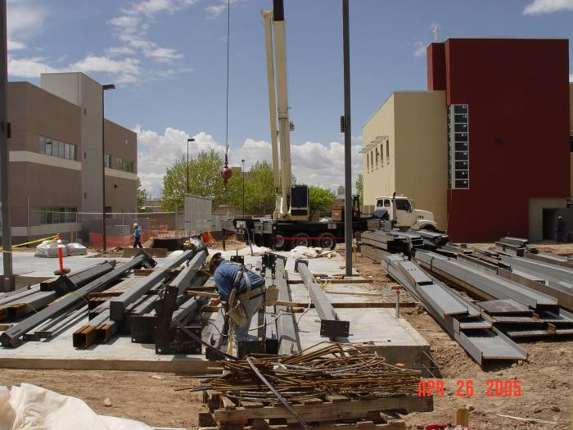
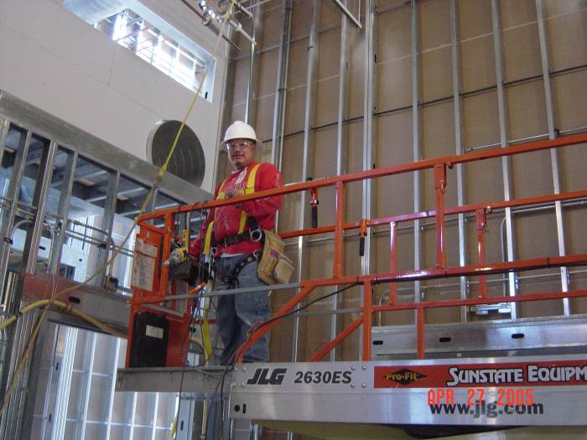
Lo Que Los Trabajadores Necesitan Saber
Los requerimientos de ES&H encontrados en la Especificación FMOC 01065 ES&H proveen los requerimientos para:
  Protejer la seguridad y la salud de los trabajadores, visitantes, y el público
  Protejer el medio ambiente y la propiedad
Los requerimientos aplican a la Contratista Principal, Subcontratistas y Proveedores.

Slide 5
Quién es Quién en los Sitios de Construcción de FMOC?
Observador de Construcción de Sandia (SCO) – Representante de Campo que monitorea, documenta, y reporta el progreso, calidad, y seguridad.
Gerente de Proyecto de Sandia (PM) – Persona responsable de revisar y aceptar el Plan Específico de Seguridad del Contrato de la Contratista.
Equipo de Mantenimiento de Instalaciones Ambientales, Seguridad y Salud – Representantes de Ingeniería de Seguridad, Higienistas Industriales, Protección Radiológica, Protección Ambiental, y Personal que representa el programa de Asbestos y ES&H para FMOC en la Construcción de Proyectos.

Slide 6
Contrato – Plan Específico de Seguridad
La Contratista Principal debe remitir Un Plan Específico de Seguridad (CSSP por sus siglas en inglés) a FMOC para ser revizado y aceptado antes de comenzar las actividades de trabajo. El CSSP deberá:
  Indicar la naturaleza del trabajo, los riesgos potenciales y su mitigación ó como los trabajadores deberán protegerse de dicha actividad.
  Todos los requerimientos y recomendaciones en la Evaluación de Riesgos en el Sitio de Trabajo (JSHE por sus siglas en inglés) debrá ser considerado parte de el CSSP almenos que algún control/mitigación del riesgo alterno sea remitido para revisión y aprobación.
  Los Planes de Seguridad de las Sub-contratistas deberán ser incorporadas en el CSSP de la Contratista Principal.
  Identificar métodos para informar a los trabajadores el trabajo, riesgos asociados con el trabajo y como serán protegidos los trabajadores.
  Mantener un a copia del CCSP aceptado en el sitio junto a la documentación de entrenamiento.
  Cambios en el trabajo ó riesgos adicionales requieren que los controles séan actualizados para ser revisados, y aceptados.

Slide 7
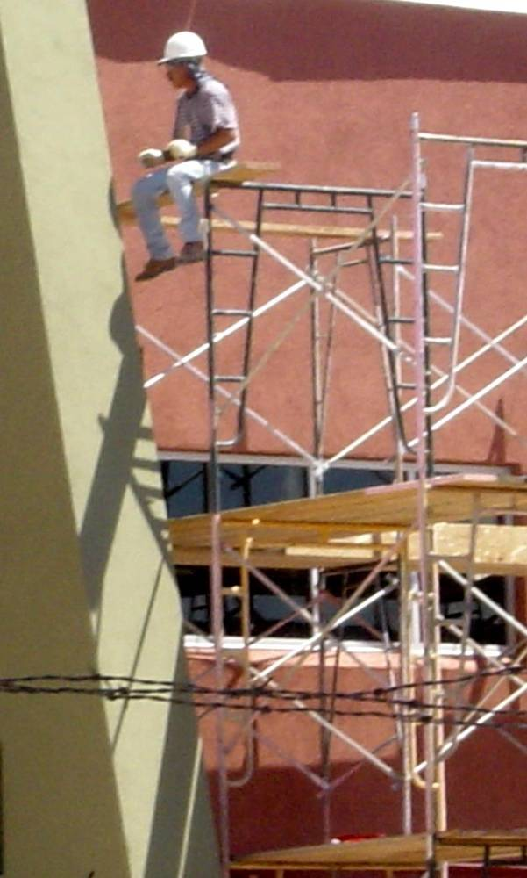
Suspensión de Trabajo & Orden de Detener el Trabajo
Todos los trabajadores tienen el derecho y la responsabilidad de suspender un trabajo cuando identifiquen que representa un riesgo inminente.
Si las practicas de trabajo o las condiciones nos son las que esperabas, o no son las que están descritas en tu paquete de trabajo, DETEN el trabajo y habla con tu supervisor para aclaraciones.
Orden de Detener el Trabajo: Cuando una orden oficial de Detener el Trabajo sea escrita, el trabajo puede ser reanudado únicamente con una orden escrita por SNL.

Slide 8
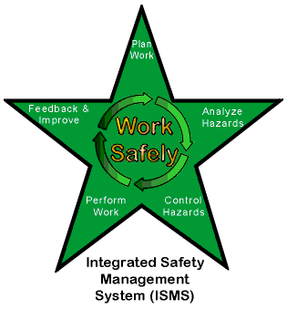
Sistema Integrado de Administración de Seguridad (ISMS)
El CSSP de la Contratista Principal deberá identificar metodos que la Contratista Principal implementará en la Construcción para dirigir los siguientes Cinco Principios del ISMS:
  1) Plan de Trabajo
  - Desarrollar planes de trabajo
  - Las actividades deberán ser identificadas y prioritizadas
  - Localizar los recursos
  2) Evaluación de Riesgos
  - Identificar los riesgos
  - Decidir la seriedad de los riesgos
  Implementación de Controles
  - Determinar que controles son requeridos para proteger al personal
y al medio ambiente del riesgo
  - Usar los controles como sean requeridos
  Desarrollo del Trabajo
  - Confirmar que el trabajo está listo y los controles están en su lugar
  - El trabajo es elaborado con seguridad
  5) Retroalimentación y Mejoramiento
  - Mejorar el trabajo reportando cualquier problema o recomendaciones

Slide 9
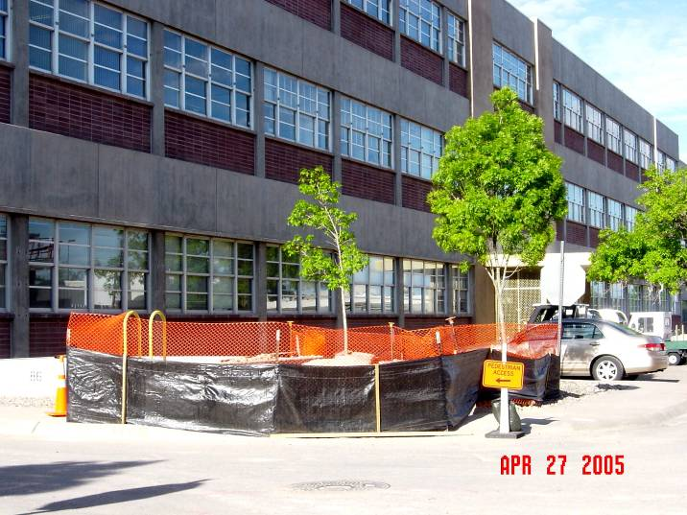
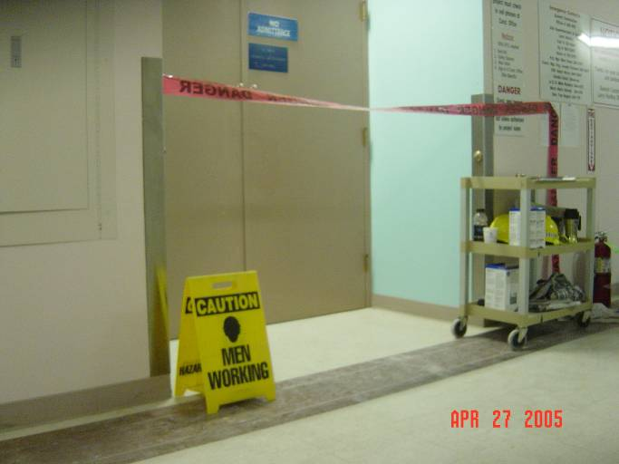
Identificación del Sitio de Trabajo
Señalamientos y Barricadas son requeridas para trabajos en los proyectos
de construcción y servicios para prevenir al personal y visitantes de riesgos
específicos, y comunicar la información pertinente al personal ajeno a la
construcción en los alrededores del sitio.
La Contratista Principal es responsable de controlar el sitio/área de trabajo.
Reporte violaciones a requerimientos en los señalamientos al Gerente de
Proyectos de SNL ó al Observador de Construcción, como sea apropiado.

Slide 10
Emergencias, Eventos de ES&H & Lesiones
Los trabajadores reportarán toda lesión, enfermedad, o evento que pueda tener un impacto adverso a los trabajadores, al público, o al medio ambiente o que pueda resultar en una alteración no planeada de las operaciones normales de el Oficial de Seguridad, el Superintendente, o el Mayordomo o cualquier otra persona identificada en el Plan de Seguridad de la Contratista (CSSP). Cuando estes en duda, reportalo!
Enfermedades y lesiónes que atenten contra la vida
    De un teléfono de SNL lláme al 911, ó
    De un teléfono celular o de fuera lláme al (505) 844-0911

Slide 11
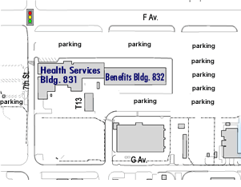
Descarga Eléctrica
Todos los trabajadores que reciban una descarga eléctrica durante horas normales de trabajo deberán ser acompañados a la Instalación Médica de SNL para atención inmediata.

Slide 12
Prevención de Abuso de Sustancias y Exámenes
Uso de drogas (incluyendo mal uso de medicina con prescripción) ó alcohol son motivo de suspensión y pudiera incluir la terminación del Contrato con la Contratista.

Slide 13
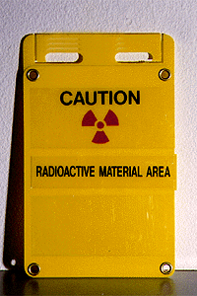
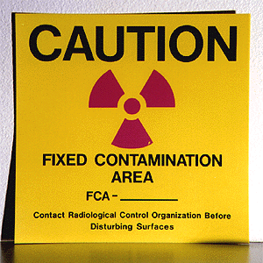
Seguridad Radiológica
Una evaluación del lugar de trabajo es requerida para todo trabajo en áreas que tengan señalamientos radiológicos. JSHE identificará controles requeridos para el área (ej. Entrenamiento, liberación de material).
El JSHE identificará riesgos y controles para proteger al trabajador cuando este trabajando en un área designada. Todos los trabajadores deben estar conscientes de los controles antes de entrar a un área designada.
Algunas actividades de trabajo podrán requerir participación en el programa de monitoreo interno y externo de SNL.

Slide 14
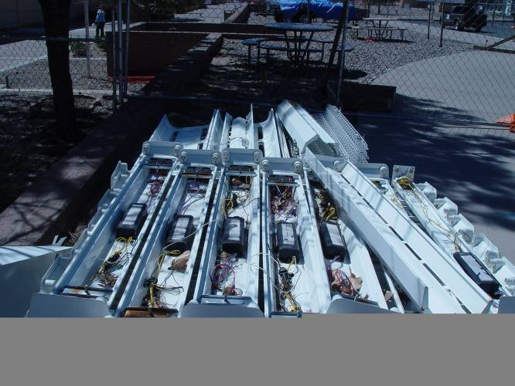
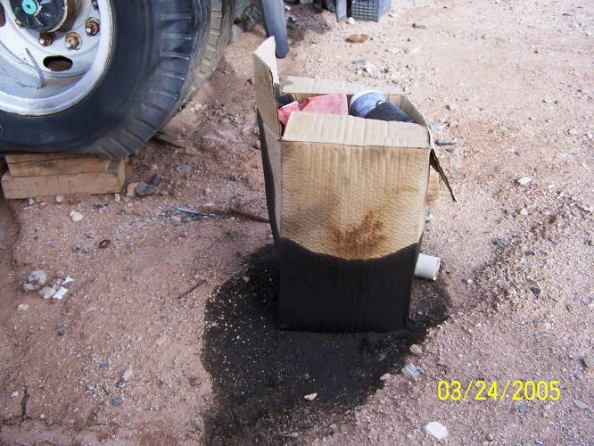
Manejo y Disposición de Desechos
Los desechos deberán ser manejados de acuerdo al CSSP aceptado por la Contratista Principal.
Estos son algunos ejémplos de desechos que requieren disposición especial.

Slide 15
Permisos de Excavación
Obtener un permiso de excavación es requerido antes de iniciar las siguientes actividades:
  Excavar, cortar con sierras, taladrar, extracción de corazones ó abrir zanjas en la tierra a una profundidad mayor de 12 pulgadas.
  Excavación de suelo debajo de banquetas, plancha de concreto, ó asfalto a una profundidad mayor de 2 pulgadas.
  Rastrillar, raspar, ó escarbar en cualquier área que no haya sido previamente molestada o que paresca no haberlo estado.
El área que será excavada deberá ser presentada en Planos (Dibujos), y marcada en el campo con pintura blanca.
El permiso es para un trabajo-específico (ver el permiso). Las actividades son restringidas a las identificadas en el permiso.

Slide 16
Permisos de Penetración
Obtener un permiso de penetración de Sandia es requerido antes de iniciar las siguientes actividades:
  Penetración en planchas de concreto, pisos, cielos, techos, ó paredes a una profundidad mayor de 2 pulgadas (50mm). (No incluye concreto pre-colado).
  Penetración a un banco de instalaciones de concreto bajo tierra. Si riesgos por alto voltaje son identificados en el permiso de penetración es requerido un procedimiento para el trabajo-específico (cada banco de instalaciones es considerado un trabajo).
  Penetraciones donde una investigación del sitio no pueda identificar posibles riegos escondidos.
El área que será penetrada deberá ser presentada en Planos (Dibujos).
El permiso es para un trabajo-específico. Las actividades son restringidas a las identificadas en el permiso.

Slide 17
Permisos de Trabajos con Calor
Antes de cortar, soldar, quemar con flama abierta, ó el uso de brea y solventes para el techo, deberá obtener un Permiso de Trabajo con Calor por el departamento de Ingeniería de Protección contra incendios de SNL. El permiso deberá ser desplegado en un área común en el área de trabajo.
  Para soldar, cortar ó realizar operaciones termales, obtener un Permiso de Control para Soldar, Cortar, antes de obtener un Permiso de Calor.
El trabajador responsable por el trabajo con calor y el trabajador que hace la función de cuidar el trabajo con calor deberán:
  Ver los videos de entrenamiento anualmente.
  Deberán ser entrenados y certificados en el uso de extintores portátiles anualmente.

Slide 18
Daños a Sistemas de Protección contra Incendios
Para cualquier actividad de trabajo que impacte la operación o funcionamiento de los sistemas de protección contra incendio, hacer lo siguiente:
  Obtener un Permiso de Daños de Protección contra Incendio (FPIP por sus siglas en inglés) si el trabajo va a generar calor, humo, vapores, ó polvos cuando esten modificando ó alterando un sistema de protección contra incendios.
  Ponga el sistema de alarma del edificio en “NO ACTION” para que la señal de alarma contra incendios no transmita a las estaciones del equipo de respuesta de emergencias.
  Desactive los dispositivos de alarma contra incendios y la zona para prevenir activación accidental mientras realiza el trabajo ó permite la modificación de la alarma del sistema contra incendios.

Slide 19
Espacio Confinado
Espacio Confinado es definido por OSHA como un espacio que:
1) Es lo suficientemente grande para que un empleado pueda entrar completamente y llevar acabo el trabajo asignado
2) Tiene entradas y salidas limitadas y restringidas
3) No está diseñado para ser ocupado continuamente
Espacio Confinado con Permiso Requerido es un espacio que contiene todo lo anterior y alguna de las siguientes características:
1) Tiene una atmósfera peligrosa
2) Contiene un material que puede atrapar o asfixiar a los trabajadores
3) El interior pudiera atrapar o asfixiar a los trabajadores
4) Contiene cualquier otro riesgo serio para la seguridad y la salud
Notifique al Comandante de Incidentes (844-4189) antes de entrar para identificar su ubicación y confirmar que el personal de rescate se encuentra disponible.
Nota: Registros Eléctricos y de Vapor son ejémplos de espacios confinados con permiso requerido.

Slide 20
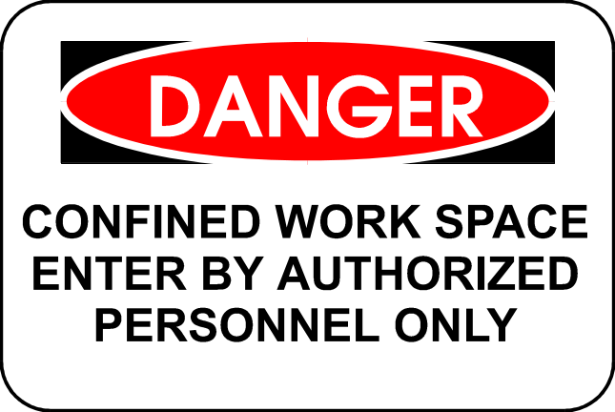
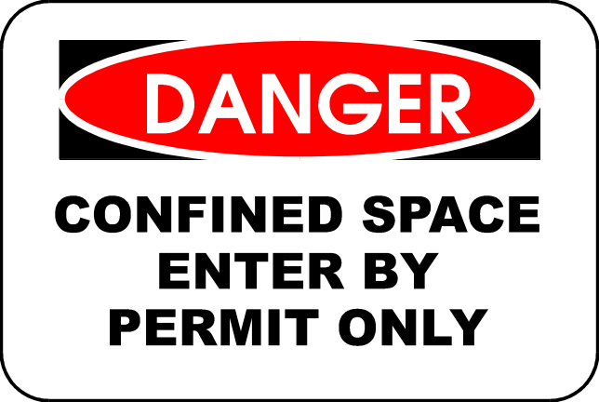
Espacio Confinado
Estos son dos ejemplos de los señalamientos de espacios confinados.
La ausencia de un señalamiento no significa que el área no sea un espacio confinado.
Contacte a su Observador de la Construcción si necesita asistencia en determinar si un espacio cumple con la definición de espacio confinado.

Slide 21
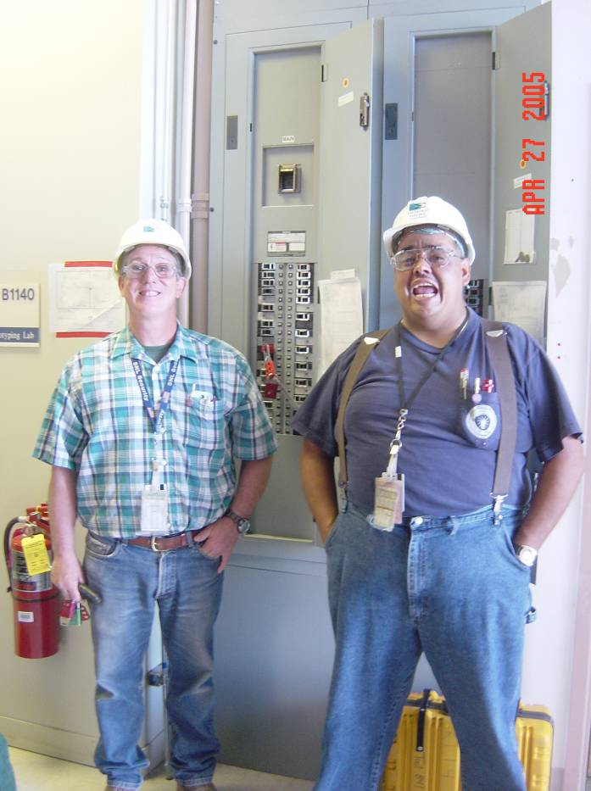
Prácticas Seguras de Trabajo Eléctrico
El CSSP de la Contratista Principal deberá identificar lo siguiente:
  Requerimientos de Energizar y Desenergizar
  Protección contra Arco Eléctrico
  Protección contra Descargas
  Protección con GFCI
  Solicitud de interrupción eléctrica
  Requerimientos para trabajo Energizado

Slide 22
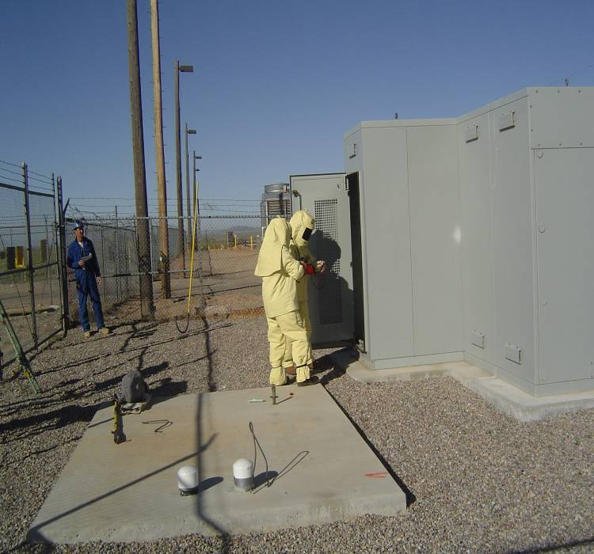
Permisos para Trabajo Eléctrico Energizado
Trabajo Eléctrico Energizado es trabajo realizado en partes eléctricas vivas que no son puestas en condiciones de trabajo seguras (des-energizadas).
Antes de realizar un trabajo energizado el contratista primero debe obtener autorización por escrito de el Gerente del Proyecto de SNL.
Si la autorización es otorgada la Contratista deberá llenar un Permiso para Trabajo Eléctrico Energizado.

Slide 23
Trabajo de Construcción con Acero
Trabajo de construcción con acero es cualquier actividad que ocurra durante la construcción, alteración, y/ó reparación sencilla de edificios de una sola planta ó edificios de plantas multiples, puentes, y otras estructuras.
Cualquier empleado que se encuentre relacionado con actividades de construcción de acero y se encuentre caminando en una superficie con un lado no-protegido ó en la orilla a una altura superior a los 6 piés por encima del nivel inferior deberá estar protegido contra riesgos de caídas.

Slide 24
Nuestras Preguntas de ES&H
Que es el Plan Específico de Seguridad (CSSP)?
Quién debe ser notificado antes de entrar a un espacio confinado?
Quién debe ser notificado en un evento que impacte adversamente a los trabajadores, el público, el medio ambiente ó la propiedad?
Quién autoriza el trabajo eléctrico energizado?
Es requerido un permiso de excavación para escarbar suelo que no haya sido previamente molestado?
Es requerido un permiso de penetración para quebrar pequeñas secciones a un banco de instalaciones de concreto bajo tierra?
Si un empleado contratista recibe una descarga eléctrica deberá recivir atención médica?

Slide 25
Respuestas a Nuestras Preguntas de ES&H
El CSSP identifica la naturaleza del trabajo, riesgos potenciales, y como deberán ser disminuidos para proteger a los trabajadores. La Contratista Principal, Subcontratistas y Provedores deberán seguir el CSSP.
SNL Comandante de Incidentes (844-4189) debe ser notificado antes de entrar.
El Oficial de Seguridad de Construcción de la Contratista o un Supervisor identificado en el Plan de Seguridad de la Contratista.
El Gerente del Proyecto de SNL y la Contratista.
Si - cualquier raspadura, ó escarbar en cualquier área que no haya sido previamente molestada requiere un permiso de excavación.
Si - un Permiso de Penetración es requerido antes de realizar actividades que puedan impactar un banco de instalaciones de concreto bajo tierra.
Acompañar a la persona que reciva una descarga eléctrica a la Instalación Médica de SNL para atención inmediata (mapa en página 15).

Slide 26
Respuestas a Tus Preguntas de ES&H
Por favor contacte a su Oficial de Seguridad de la Contratista, Superintendente, el Mayordomo o cualquier otra persona como se indica en el Plan de Seguridad de la Contratista.
El Observador de la Construcción (Inspector) y el Ingeniero de Seguridad de Sandia ó cualquier otro Profesional de Seguridad de Sandia estan disponibles para responder preguntas relacionadas con los Requerimientos del Contrato de ES&H identificado en la Especificación 01065 de ES&H ú otros documentos contractuales.

